Slide 1
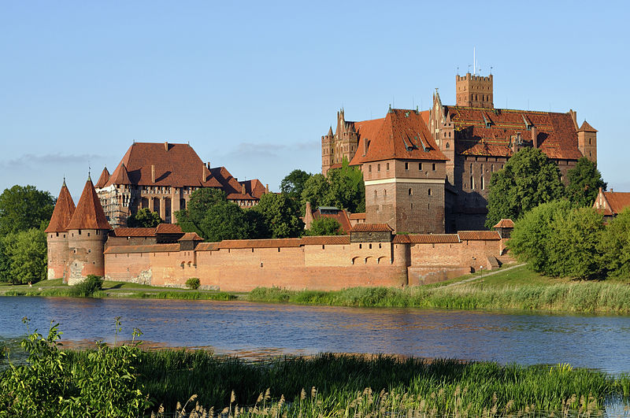
Najciekawsze zakątki Polski

Slide 2
Spis treści: 1.Slajd tytułowy 2.Pałac Branickich 3.Zamek krzyżacki w Malborku 4.Bory Tucholskie 5.Żuławy Wiślane 6.Bazylika Mariacka w Gdańsku 7.Dwór Artusa 8.Katedra Oliwska 9.Molo w Sopocie 10.Muzeum oceanograficzne w Gdyni 11.Słowiński Park Narodowy 12.Ruiny kościoła w Trzęsaczu 13.Międzyzdroje 14.Świnoujście 15.Zamek Książąt Pomorskich

Slide 3
Pałac Branickich
Pałac Branickich – zabytkowy pałac w Białymstoku, jedna z najlepiej zachowanych rezydencji magnackich epoki saskiej na ziemiach dawnej Rzeczypospolitej w stylu późnobarokowym określany mianem „Wersalu Podlasia”, Wersalem Północy czy także Polskim Wersalem.

Slide 4
Zamek krzyżacki w Malborku
Zamek krzyżacki w Malborku – trzyczęściowa twierdza obronna w stylu gotyckim. Składa się z zamku niskiego, zamku średniego i zamku wysokiego. Jest to jeden z największych zachowanych zespołów gotyckiej architektury na świecie. Od 14 września 1309 do 1457 zamek w Malborku był siedzibą wielkiego mistrza krzyżackiego. Od 1961 roku jest siedzibą Muzeum Zamkowego. W 1997 roku zamek krzyżacki w Malborku został zapisany na liście światowego dziedzictwa UNESCO

Slide 5
Bory Tucholskie
Bory Tucholskie są jednym z największych kompleksów leśnych w naszym kraju. Ta niezwykła kraina lasów i jezior- wielki rezerwat przyrody- wygląda tak, jakby czas się tu zatrzymał, a jej czysty ekologicznie krajobraz nie został jeszcze skażony piętnem cywilizacji.

Slide 6
Żuławy Wisłane
Żuławy Wiślane są naturalnym rejonem obejmującym ujście Wisły. Obszar ten, otoczony Wzniesieniem Elbląskim, ma kształt trójkąta i stanowi niemal płaską równinę. Znaczna część Żuław, położona poniżej poziomu morza- w depresji- została sztucznie osuszona. Największa depresja (1,8 m poniżej poziomu morza) znajduje się w okolicy wsi Raczki Elbląskie i jest najniżej położonym punktem w Polsce.

Slide 7
Bazylika Mariacka w Gdańsku
Bazylika jest największą, zbudowaną w całości z cegły świątynią w Europie. Jej początki sięgają pierwszej połowy XIV wieku. Wspaniała, monumentalna bryła kościoła zachwyca nie tylko swym wyglądem. W jej wnętrzu znajduje się np.: kamienna Pieta, kopia Sadu Ostatecznego pędzla Hansa Memlinga, oraz pochodzący z połowy XV wieku zegar astronomiczny. Budowle wieńczy wysoka na prawie 78 m wieża.

Slide 8
Dwór Artusa
Dwór Artusa to dawna siedziba bractw kupieckich, której główna fasada pochodzi z XV wieku. Wewnątrz znajdują się ciekawe eksponaty: modele żaglowców, wspaniałe malowidła i freski oraz wielki piec z kolekcją kafli z XVI wieku.

Slide 9
Katedra Oliwska
W Katedrze Oliwskiej znajdują się słynne organy. To tutaj w sezonie letnim odbywają się znane w całej Polsce koncerty organowe.

Slide 10
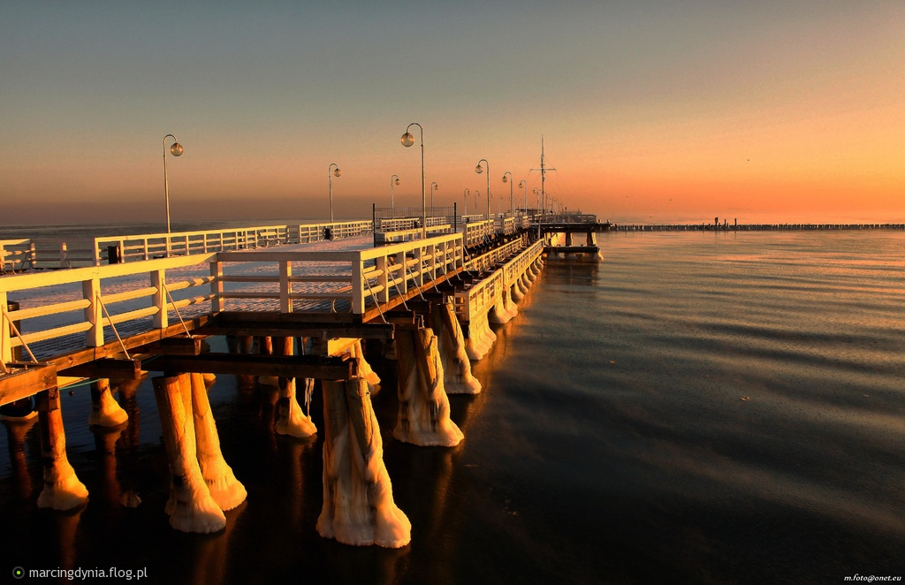
Molo w Sopocie
Molo jest najbardziej znanym i najchętniej odwiedzanym miejscem w Sopocie. Drewniany pomost, liczący 516 m długości, stanowi najdłuższe molo w Europie. Roztacza się stąd wspaniały widok na całą Zatokę Gdańską.

Slide 11
Muzeum Oceanograficzne w Gdyni
Muzeum Oceanograficzne w Gdyni jest jednym z najciekawszych muzeów na polskim wybrzeżu. Wśród licznych eksponatów można obejrzeć groźne piranie, mieniące się wszystkimi kolorami tęczy, tropikalne ryby oraz wiele gatunków żółwi.

Slide 12
Słowiński Park Narodowy
Słowiński Park Narodowy to jeden z większych parków narodowych w naszym kraju, o powierzchni 187,97 km² , a jego niewątpliwymi walorami są malownicze krajobrazy i ruchome wydm.

Slide 13
Ruiny kościoła w Trzęsaczu
Kościół został zbudowany w XV wieku w centrum wsi, dwa kilometry od klifowego brzegu. Morze, podmywając brzeg, coraz bardziej zbliżyło się do świątyni. W 1901 roku jej część runęła na znajdującą się plaże. Dziś po kościele został tylko fragmęt jednej ze ścian.

Slide 14
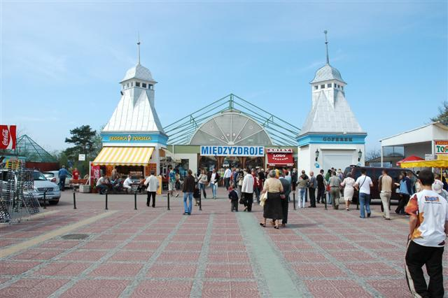
Międzyzdroje
Słynny kurort o ponad 150-letniej tradycji. Latem pełen jest kuracjuszy i turystów. Jego największą atrakcją są pasma piaszczystych wydm. Równoległe do plaży ciągnie się słynna Promenada Gwiazd, w której najwięksi polscy artyści odciskają swoje dłonie.

Slide 15
Świnoujście
Świnoujście jest jednym z większych morskich kąpielisk w Polsce. Znajduje się tu także port pasażerski o międzynarodowym znaczeniu, z którego odpływają promy do Danii, Szwecji oraz Niemiec. Miasto słynnie też z najwyższych na Bałtyku latarni morskiej.

Slide 16
Zamek Książąt Pomorskich
Zamek Książąt Pomorskich w Szczecinie z 2. połowy XIV w. Został wzniesiony na miejscu dawnego słowińskiego grodziska. U stóp zamku znajduje się Baszta Panieńska, zwana także Basztą Siedmiu Płaszczy. Obecnie mieści się w nim Centrum Kultury.

Slide 17
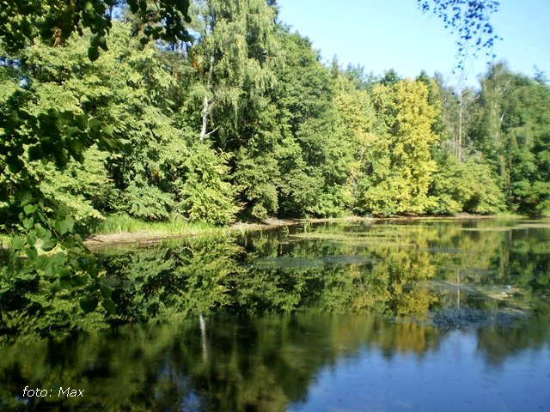
Wykonała: Ilona Szewczak
BIBLIOGRAFIA:
http://pl.wikipedia.org/wiki

